Slide 1
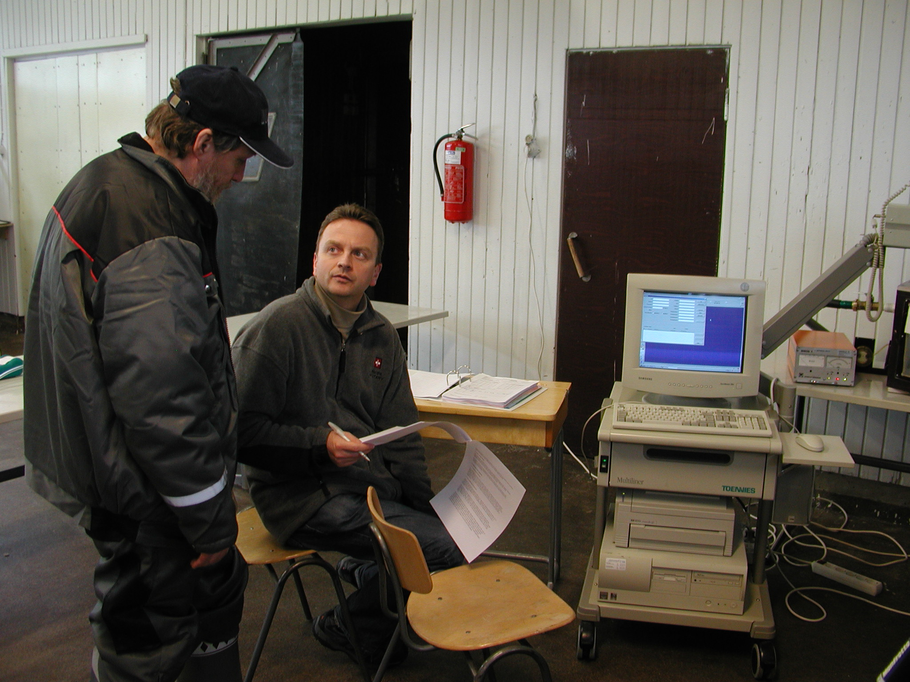
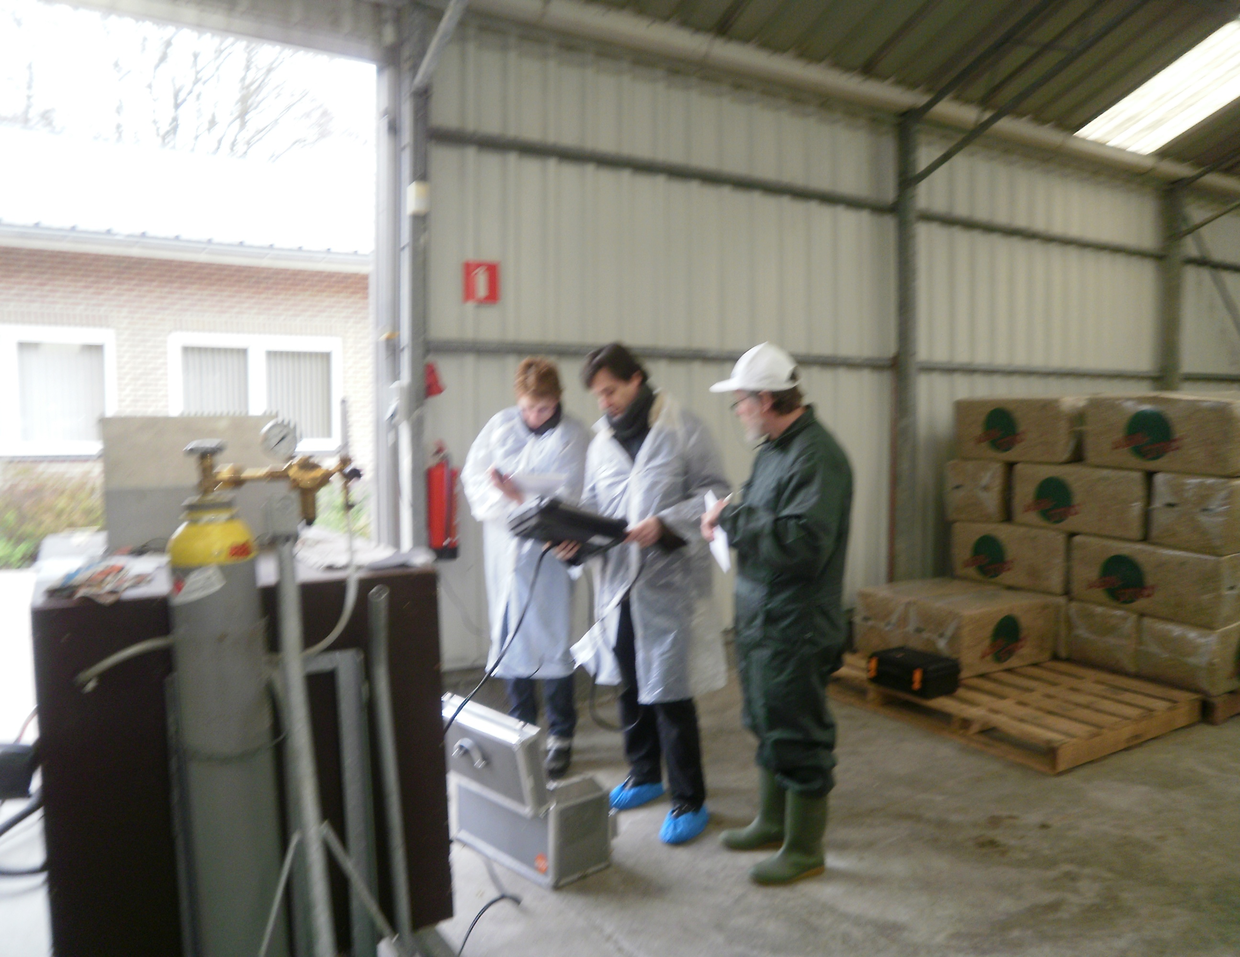
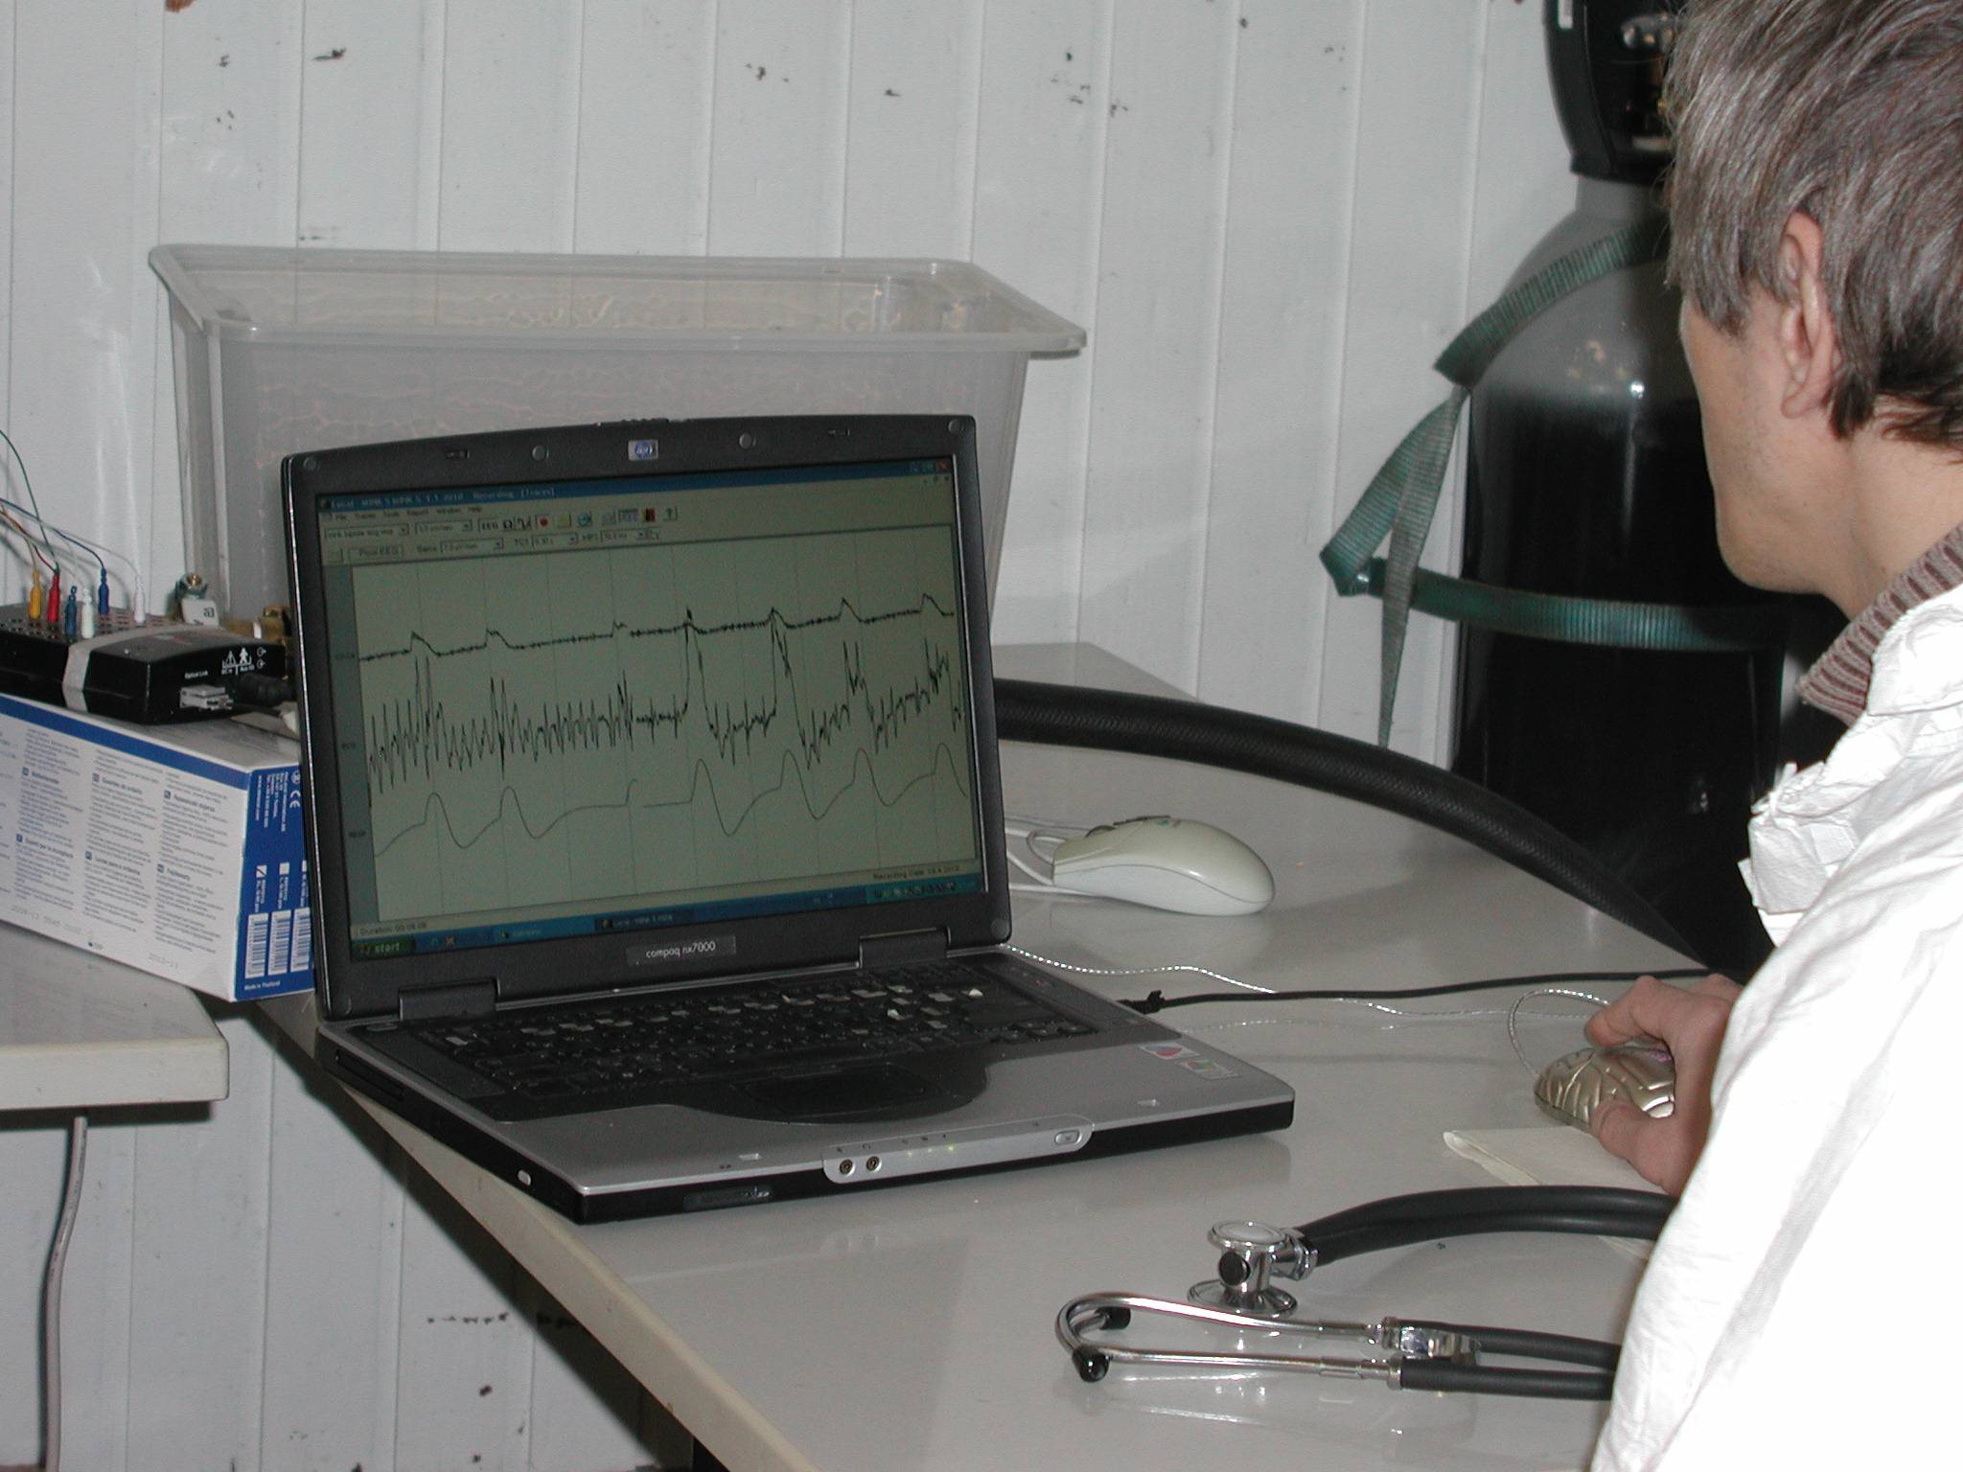
Hyvinvointitutkimus tukee lainsäädännön kehittämistä
Hannu T. Korhonen, Pekka Eskeli, Hanna Huuki, Juhani Sepponen
Turkiseläintuotantoa säätelevät ja ohjaavat erilaiset lait ja asetukset.
Näiden säädösten tulisi perustua tieteelliseen tutkimukseen.
Turkiseläinten hyvinvointi lopetuksen yhteydessä on ollut viime aikoina keskeinen osa lainsäädäntöön liittyvää hyvinvointitutkimusta MTT:llä.
Kuvat Pekka Eskeli
Turkiseläinten lopetusta on tutkittu niin ketuilla kuin minkilläkin. Ketut lopetetaan sähköllä ja minkit hiilidioksidilla tai hiilimonoksidilla.
Alan uusimman tekniikan avulla on tutkittu, mitä eläimen aivoille, sydämelle ja hengitykselle tapahtuu lopetusprosessin aikana. Tutkimusten tarkoituksena on parantaa eläinten hyvinvointia lopetuksen yhteydessä. Tutkimukset antavat uutta tietoa lainsäätäjille lopetuslainsäädännön kehittämiseksi
Maaninka 23.8.2013. Avoimet ovet

